Slide 1
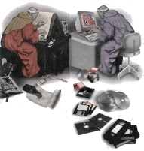
Arşivcilik
İSLAM KURUMLARI TARİHİ

Slide 2
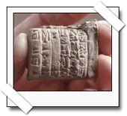
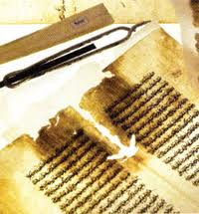
TARİHÇE
İnsanlık tarihi incelendiğinde insanların yaşadıklarını, tarihlerini ve inançlarını bir yerlere kaydetme ihtiyacı duyduklarını görmek mümkündür. İlkçağda insanlar mağara duvarlarına yaşantılarıyla ilgili resimler çizmişlerdir. Sümerler tarafından yazının icadı ile de bunları resim yerine yazıya dökmüşlerdir. Yazılar önceleri taşlara, tabletlere ve hayvan derilerine yazılırken kağıdın bulunmasıyla arşiv malzemesi üretilmeye başlamıştır.

Slide 3
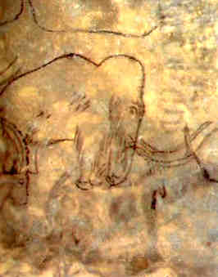
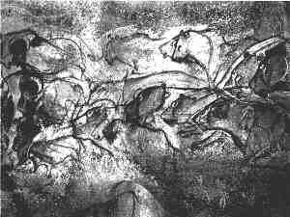
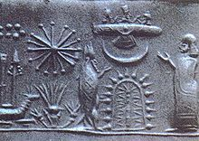
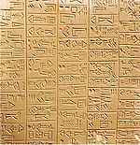
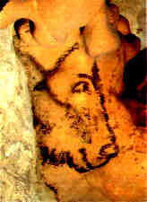
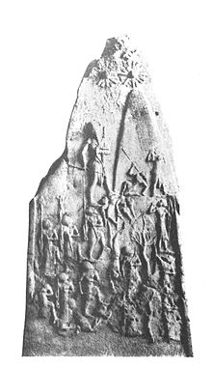
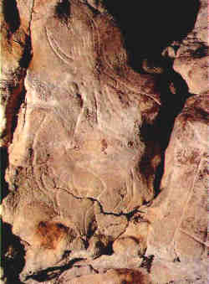
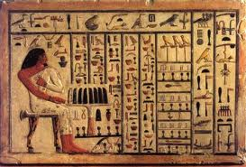

Slide 4
Arkeologlar tarafından bulunan kil tabletlerde ilk arşivlerin devlet yönetimiyle ilgili olarak oluşturulduğu görülmüştür. Arşiv malzemeleri o dönemde idari amaçlı olarak üretilmiş ve kullanılmıştır. Üretilen ve kullanılan bu malzemeler tapınaklarda saklanmaktaydı. Bunun sebebi yönetimin ve tapınakların içiçe olmasıydı. Yani tapınaklar aynı zamanda bir arşiv merkeziydi.
Dünyadaki ilk arşivler Ugarit’ler tarafından oluşturulmuştur. Bu topluluğa ait, bulunan belgeler hem idari hemde diplomatik içeriklidir.

Slide 5
Dünyadaki ilk arşivler Ugarit’ler tarafından oluşturulmuştur. Bu topluluğa ait, bulunan belgeler hem idari hemde diplomatik içeriklidir.
Mısırlılarda ürettikleri papirüsleri yazı yazmak (hiyeroglif yazısı) için kullanmışlardır.
Mısır kralının papirüs ihracatını yasaklaması sonucu devrin en büyük kütüphane ve arşivlerine sahip olana Bergama kralı'nın isteği üzerine parşömen üretilmeye başlanmıştır. Yunanlılar bu malzemeye difteria demiştir. Günümüzde bu malzemenin adı defterdir.

Slide 6
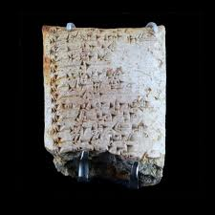
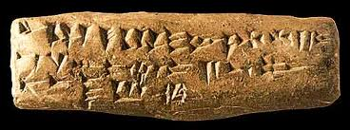
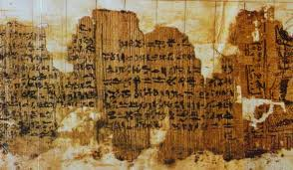
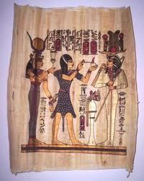
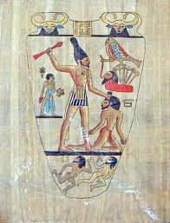
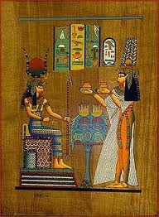
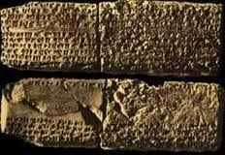
Çin’liler M.S. 150 yıllarında kağıdı bulmuşlardır. O döneme ait tarihi belgelere rastlanmaktadır.
Yunan ve Roma tapınaklarında da devlet yönetimiyle ilgili arşivlerine rastlanmaktadır.

Slide 7
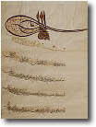
Türkiye'de arşivcilik Osmanlı Devleti'nin ilk dönemlerinde başlar. 18. YY a kadar devletin belgeleri sandık ve torbalarda saklanır ve korunurdu.
Tanzimat Dönemi'nde 1846 yılında Mustafa Reşit Paşa, Hazine-i Evrak Nezareti'ni kurdu ve Sedaret Evrakı için Hazine-i Evrak binası inşa edildi.

Slide 8
Cumhuriyetin ilanından sonra çeşitli adlar altında eski durumunu korudu. 1943 yılında 4443 sayılı kanunla Başbakanlık Arşiv Genel Müdürlüğü adını aldı.
20 yüzyılda arşivler idari belgelerin yönetimiyle uğraştıklarından kurumlaşmışlardır.

Slide 9
ARŞİVCİLİK
Arşiv ansiklopedilerde,
a. Kurumların, gerçek veya tüzel kişilerin gördükleri hizmetler, yaptıkları haberleşme veya işlemler sonucu meydana gelen (toplanan biriken) ve bir maksatla saklanan dokümantasyon;
b. Sözkonusu dokümantasyona bakan kurum;
c. Bunları barındıran yerlerdir. şeklinde tanımlanır.

Slide 10
ARŞİVCİ
Arşivlerin korunmasıyla görevli kişi, arşivci adı ilke olarak ulusal arşivlerde bölgesel arşivlerde yada bunların dışındaki büyük kamu arşivleri depolarında belgeleri toplama koruma ve saklama ile görevli memurlar için kullanılır.
Ancak arşivcilik ansiklopedideki gibi sadece belgeleri toplayıp saklamak ve düzenlemek değildir. Arşivcinin görevleri:
a. arşiv malzemesini tespit etmek,
b. arşivcilik tekniğine göre düzenlemek,
c. saklanmasına gerek duyulmayan malzemeyi ayıklayıp imha etmek,

Slide 11
ARŞİVCİ
d. arşiv malzemesini korumak,
e. arşiv malzemesini tasnif etmek, gerekli erişim araçlarını oluşturmak,
f. arşiv malzemesinden yararlandırma hizmeti vermek,
g. arşiv dokümanını değerlendirmek,
h. arşiv malzemesinin oluşum safhasında kontrolünü sağlamaktır

Slide 12
ARŞİVİN ÖNEMİ
Arşivler bir milletin tarihini ve kültürünü ortaya koyan belgelerdir. Arşivler, devletin, kamu kuruluşlarının, özel şirketlerin, sivil toplum örgütlerinin, kişilerin, kısacası toplumun her kesiminin; tarihi, hukuki, idari, ekonomik, ilmi gelişimini gözler önüne seren yazılı, görsel- işitsel, ikonografik, kartografik vb. belgelerden oluşur.
Arşivler kişilerin, kurumların, devletlerin ticari, hukuki haklarını düzenlediği gibi, bilimin gelişiminde de vazgeçilmez birincil kaynaklardır. Geçmişimizi bu belgelerle öğrenip, tüm dünyaya gerektiğinde tarihi gerçekleri bu belgelerle ispatlıyoruz.
Arşivlerimizin, bu kadar önemli olmasına rağmen gereken ilgiyi görmediği de bir gerçek.

Slide 13
TÜRKİYE ARŞİVLERİ
Türkiye'de var olan arşivleri temel olarak sınıflandırmak istersek, bunları devlet arşivleri ve özel arşivler olarak iki ana bölüme ayırabiliriz:
Devlet Arşivleri Devlet Arşivleri Genel Müdürlüğü Osmanlı Arşivleri Dairesi Başkanlığı Cumhuriyet Arşivleri Dairesi Başkanlığı
Özel Arşivler Basın-Yayın Arşivi Şirket Arşivi Kent Tarihi Arşivi Hastane Arşivi Sivil Toplum Kuruluşu Arşivi Eğitim Kurumu Arşivi Banka Arşivi

Slide 14
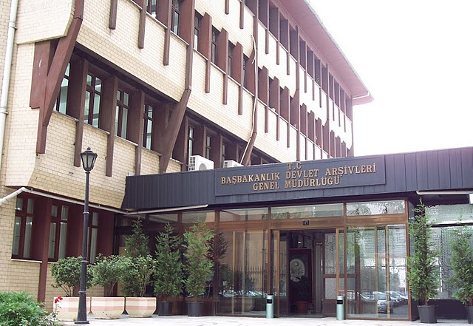
DEVLET ARŞİVLERİ
Devlet Arşivleri Genel Müdürlüğü 19.10.1984 tarih ve 18550 sayılı resmi gazetede yayımlanan “3056 sayılı Başbakanlık Teşkilâtı Hakkında Kanun Hükmünde Kararname'nin Değiştirilerek Kabulü Hakkında Kanun” çerçevesinde kurulmuştur.

Slide 15
OSMANLI ARŞİVİ
Osmanlı Arşivi Daire Başkanlığı
Osmanlı Arşivi Daire Başkanlığı bünyesinde osmanlı devletinin kuruluşundan Kanuni Sultan Süleyman dönemine kadar çok az sayıda belge bulunmaktadır. Osmanlı arşivinin hangi tür belgeleri içerdiğini Osmanlı Arşivi Rehberinde görmek mümkündür. Osmanlı Arşivi Daire Başkanlığı'nın görevleri şunlardır: Osmanlı dönemi ve öncesine ait arşiv malzemesinin tespiti, toplanması, korunması, tasnif edilmesi araştırma hizmetlerinin verilmesi, arşiv müzesi kurulması, sergiler açılması, arşivcilik alanında yayın faaliyetlerinin yapılması, tercümeler yapılması belge kataloglarının hazırlanması, arşiv belgelerinin bilgisayar ortamına aktarılması için teknolojinin takip edilerek uygulanması.

Slide 16
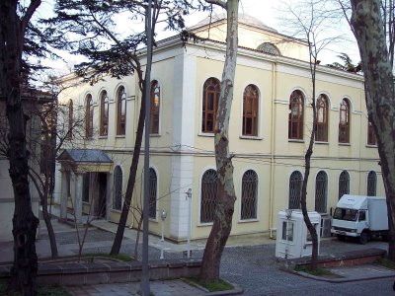

Slide 17
CUMHURİYET ARŞİVİ
Cumhuriyet Arşivi Daire Başkanlığı Türk devlet ve millet hayatını ilgilendiren tarihî, hukukî, idarî, siyasî, iktisadî, bilimsel ve kültürel içerikteki her türlü belge bulunabilmektedir. Cumhuriyet Arşivi Daire Başkanlığı'nın Görevleri Şunlardır: Kamu kurum ve kuruluşlarında oluşan, arşiv malzemesini tespit etmek, malzemeyi devir almak, tasnif etmek, zararlı etkenlerden korumak üzere gerekli tedbirleri almak. Tahribe uğramış arşiv malzemesini aslına uygun olarak restore etmek, malzemenin, değerlendirilmesi için gerekli ilmi ve teknik hazırlıkları yapmak, araştırma taleplerini değerlendirmek, arşiv malzemesini araştırmacıların hizmetine sunmak,

Slide 36
